Slide 1
Neuronové siete
Dávid Kukučka

Slide 2
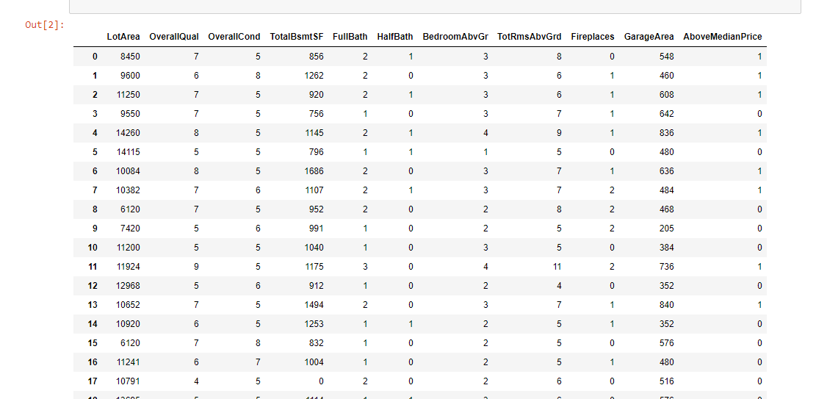
Úprava a spracovanie údajov
Vloženie datasetu a predstavenie dát :
Prvých 10 stĺpcov informácie o nehnuteľnosti
Posledný stĺpec ukazuje či je cena nad priemerom

Slide 3
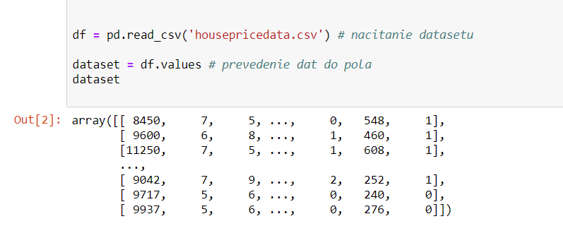
Úprava a spracovanie údajov
2. Prevedenie dát na polia

Slide 4
Úprava a spracovanie údajov
3. Rozdelenie dát na vstupné funkcie (X) a funkciu (Y) ktorú chceme predpovedať
Prvých 10 stĺpcov priradíme do premennej X
Posledný stĺpec do premennej Y

Slide 5
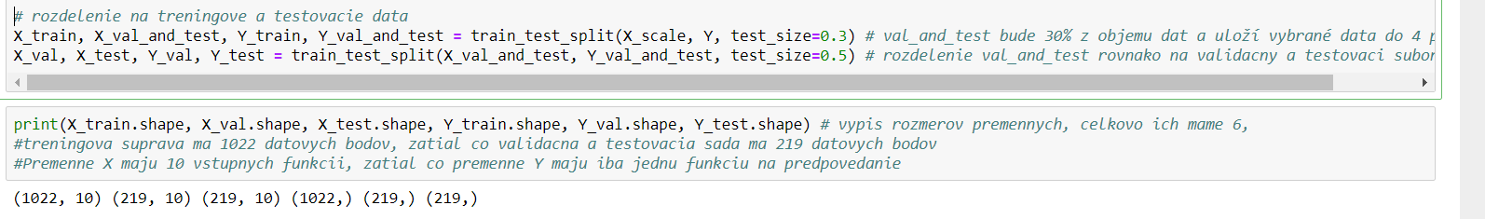
Úprava a spracovanie údajov
4. Rozdelenie údajov na tréningový set, overovací súbor a test set.
Vo výsledku máme 6 premenných :
X_train (10 vstupných funkcií, 70% dát)
X_val (10 vstupných funkcií, 15% dát)
X_test (10 vstupných funkcií, 15% dát)
Y_train (1 štítok, 70% dát)
Y_val (1 label, 15% dát)
Y_test (1 label, 15% dát)

Slide 6
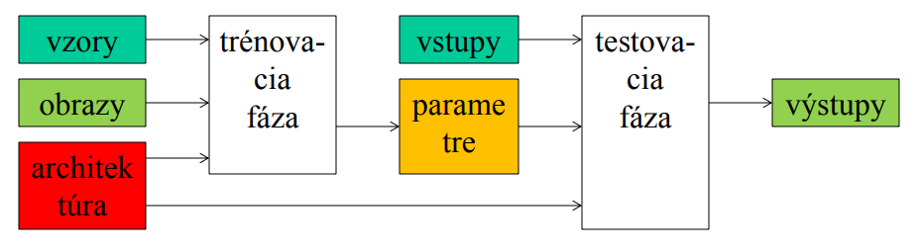
Keras
Realizovanie učenia s učiteľom
Keras sa opiera o zadefinovanú chybovú funkciu
Používa iba také moduly, ktorých činnosť možno popísať funkciou

Slide 7
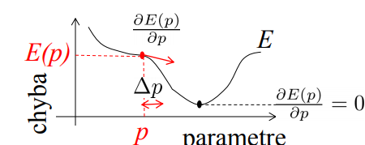
Keras
Ako to realizuje?
Algoritmus (optimizer) :
Vezme náhodne parametre p
Vypočíta zmenu parametrov ∆p
Upraví p = p + ∆p
Ak je E(p) dostatočne dobré skonči, inak pokračuje na 2.

Slide 8
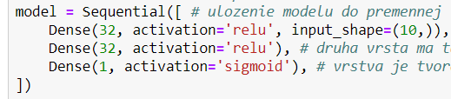
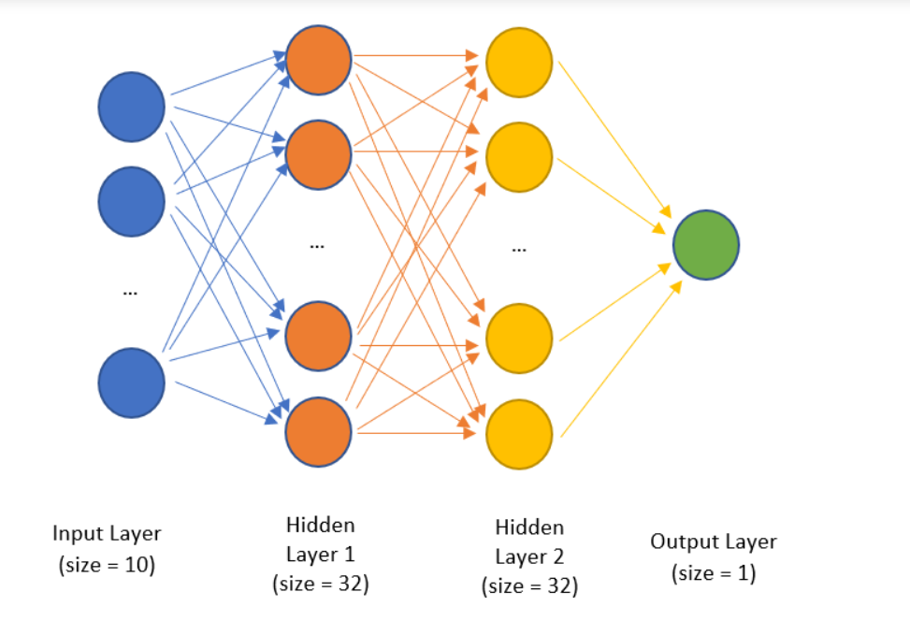
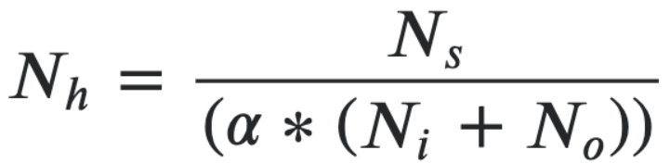
Vytvorenie a školenie neurónovej siete
1. Nastavenie architektúry
Použijeme 3 vrstvy :
Hidden Layer 1 : 32 neurónov, ReLU aktivácia
Hidden Layer 2 : 32 neurónov, ReLU aktivácia
Output Layer : 1 neurón, Sigmoid aktivácia

Slide 9
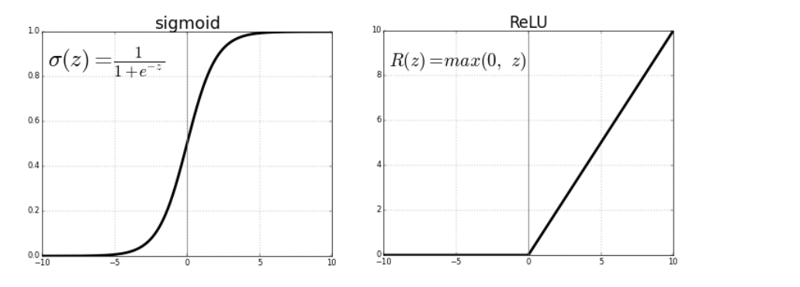
Vytvorenie a školenie neurónovej siete
2. Aktivačné funkcie :
Sigmoid : používa sa pre predpovedanie pravdepodbnosti
ReLU : najpopulárnejšia aktivačná funkcia

Slide 10
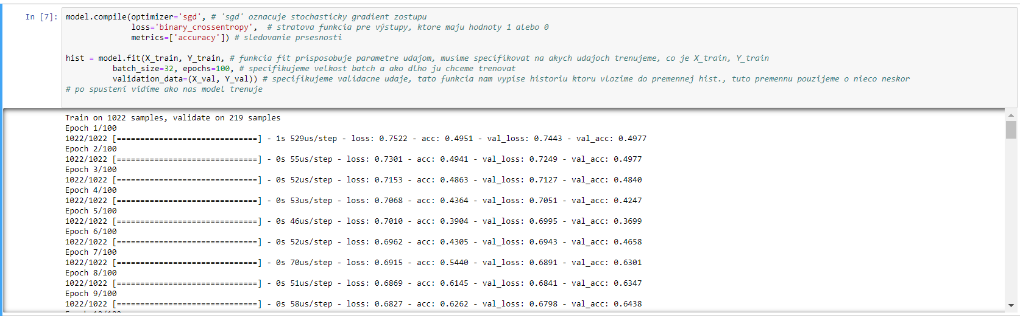
Vytvorenie a školenie neurónovej siete
Konfigurácia siete
Školenie neurónovej siete

Slide 11
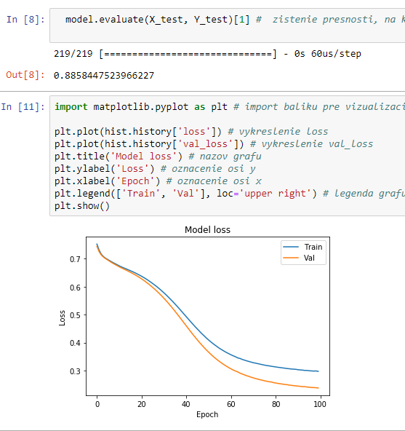
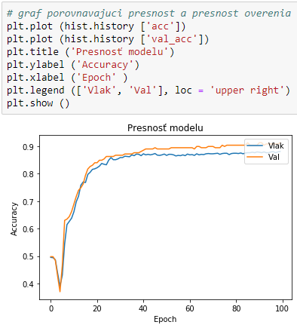
Vizualizácia

Slide 12
Ďakujem za pozornost
Zdroje :
https://towardsdatascience.com/activation-functions-neural-networks-1cbd9f8d91d6
https://towardsdatascience.com/building-your-first-neural-network-using-keras-29ad67075191
http://www.robotika.sk/seminar/2018/robotikask6-keras.pdf
https://www.infoworld.com/article/3336192/what-is-keras-the-deep-neural-network-api-explained.html

